Slide 1
Администрация муниципального образования «Пинежский муниципальный район» Архангельской области
Презентация (роуд-шоу) объектов, включенных в перечни муниципального имущества предназначенного для субъектов МСП и самозанятых граждан

Slide 2
Преимущества работы с органами местного самоуправления
Администрация муниципального образования «Пинежский муниципальный район» Архангельской области
Льготная ставка арендной платы
Без посредников напрямую у собственника
Возможность выкупа имущества в случаях, установленных законом
Аренда на длительный срок (от 5 лет)
Фиксированная цена договора
Торги только среди субъектов МСП и самозанятых
10 свободных объектов для МСП и самозанятых граждан

Slide 3
Порядок оказания имущественной поддержки
Администрация муниципального образования «Пинежский муниципальный район» Архангельской области
Требования к предпринимателям:
отнесение к субъектам МСП (Единый реестр субъектов МСП) или регистрация в качестве самозанятого гражданина
Сроки предоставления имущества:
от одного дня до двух месяцев

Slide 4
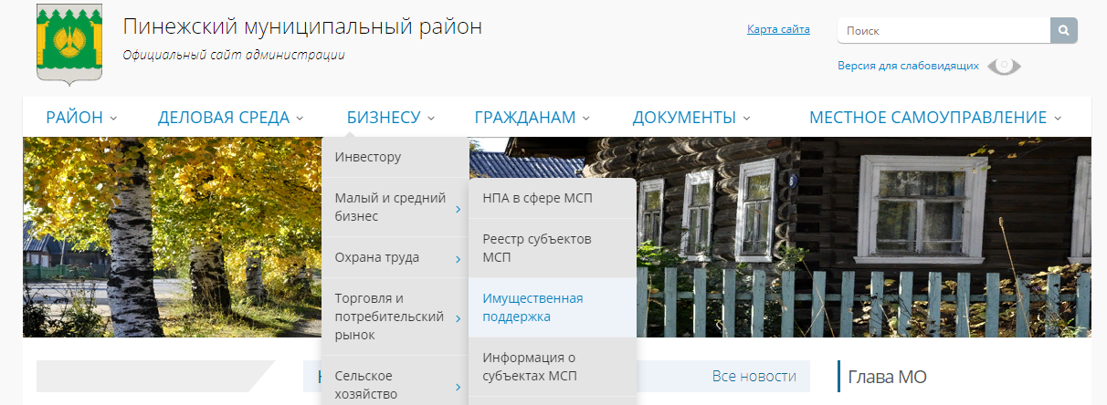
Информация по имущественной поддержке содержится на официальном сайте администрации МО «Пинежский район» - http://pinezhye.ru/

Slide 5
Предложения для субъектов МСП и самозанятых граждан
Администрация муниципального образования «Пинежский муниципальный район» Архангельской области
Архангельская область, Пинежский район, дер. Еркино,ул. Новая д.39
Здание столовой одноэтажное нежилое, здание деревянное
Площадь 100 кв.м.
Год постройки: 1955
Архангельская область, Пинежский район, дер. Шардонемь, ул. Центральная, д.123,
Помещение школы, этаж:2, здание деревянное
Площадь 1236,9 кв.м.
Год постройки:1953
Архангельская область, Пинежский район, дер. Кобелево, д.54
Нежилое помещение №3(пом.8-10), здание деревянное
Площадь 30 кв.м.
Год постройки: 1988
Архангельская область, Пинежский район, дер. Шотова, ул. Черногорская, д.29
Нежилое помещение (пом.5-7), этаж:1, здание деревянное
Площадь 35,4 кв.м.
Год постройки: 1953
Архангельская область, Пинежский район, дер. Шотова, ул. Черногорская, д.29
Помещение школы, этаж:2, здание деревянное
Площадь 616,7 кв.м.
Год постройки: 1953
Архангельская область, Пинежский район, пос. Таежный, д.8а
Здание школы, нежилое, этаж: 2, здание кирпичное
Площадь 853,7 кв.м.
Год постройки: 1976

Slide 6
Предложения для субъектов МСП и самозанятых граждан
Администрация муниципального образования «Пинежский муниципальный район» Архангельской области
1. Земельный участок
Местоположение установлено относительно ориентира, расположенного за пределами участка. Ориентир жилой дом. Участок находится примерно в 300 метрах от ориентира по направлению на север
Почтовый адрес ориентира: Архангельская область, Пинежский район, пос.Новый Путь, д.13
кадастровый номер:29:14:050303:517
площадь - 35000 кв.м.
2. Земельный участок
адрес: установлено примерно в 52 м по направлению на северо-запад от ориентира (здание), расположенного за пределами участка,
адрес ориентира: Архангельская обл., р-н Пинежский, с. Карпогоры, ул. Фёдора Абрамова, д. 51а,
кадастровый номер:29:14:050303:517
площадь - 2558 кв.м.
3. Земельный участок
адрес: установлено примерно в 58 м по направлению на юго-запад от ориентира (здание), расположенного за пределами участка,
адрес ориентира: Архангельская обл., р-н Пинежский, с. Карпогоры, ул. Фёдора Абрамова, д. 51а,
кадастровый номер: 29:14:050303:518
площадь - 1296 кв.м.
4. Земельный участок
адрес: установлено примерно в 20 м по направлению на юго-запад от ориентира (здание), расположенного за пределами участка,
адрес ориентира: Архангельская обл., р-н Пинежский, с. Карпогоры, ул. Фёдора Абрамова, д. 51а,
кадастровый номер: 29:14:050303:519,
площадь - 1598 кв.м.

Slide 7
Администрация муниципального образования «Пинежский муниципальный район» Архангельской области
Контактные данные ответственных лиц
Быков Александр Михайлович, заместитель главы муниципального образования МО «Пинежский район», председатель комитета по муниципальному имуществу и ЖКХ
8(81856)2-15-99
kumipin@yandex.ru
http://pinezhye.ru/

